Slide 1
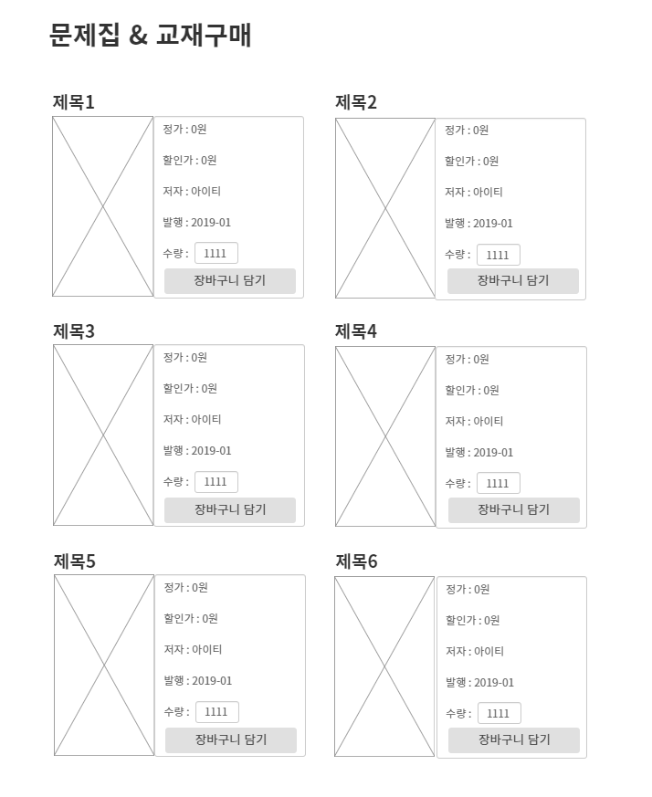

화면 코드 | 파일명 | 화면명 | 작성자
F-BP-BS | buybook.html | 교재구매 > 구매 | 이유의
No. | CRUD | 기능
1 |  | ・교재의 수량을 입력
2 | C | ・교재를 장바구니에 담음 ・페이지이동(확인/취소) 알림팝업이 나옴 ・장바구니 목록으로 이동
3 |  | ・페이지이동(확인/취소) 알림팝업이 나옴 ・장바구니 목록으로 이동
1
2
3

Slide 2
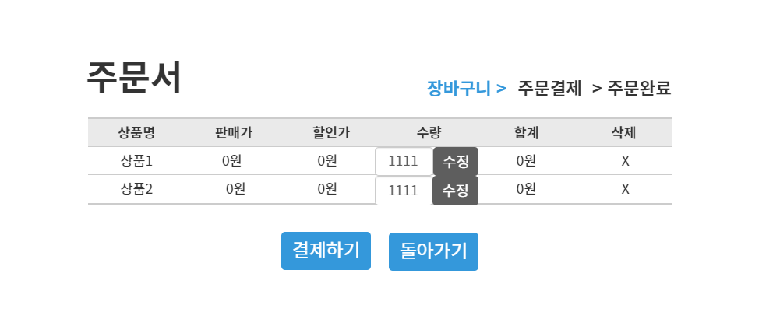
화면 코드 | 파일명 | 화면명 | 작성자
F-BP-BC | cart.html | 교재구매 > 장바구니 | 이유의
No. | CRUD | 기능
1 | R | ・장바구니에 담은 교재의 상품명을 읽어와 입력
2 | R | ・장바구니에 담은 교재의 판매가를 읽어와 입력
3 | R | ・장바구니에 담은 교재의 할인가를 읽어와 입력
4 | RU | ・장바구니에 담은 교재의 수량을 읽어와 입력 ・교재의 수량을 입력
5 | U | ・교재의 수량을 수정 ・합계액을 수정
6 | R | ・장바구니에 담은 교재의 합계액을 읽어와 입력
7 | D | ・교재를 장바구니에서 삭제 ・삭제(확인/취소) 알림팝업을 화면에 노출
8 |  | ・페이지이동(확인/취소) 알림팝업을 화면에 노출 ・현재페이지에서 주문결제 페이지 로 이동
9 |  | ・현재페이지에서 교재구매 페이지 로 이동
1
2
3
4
5
6
7
8
9

Slide 3
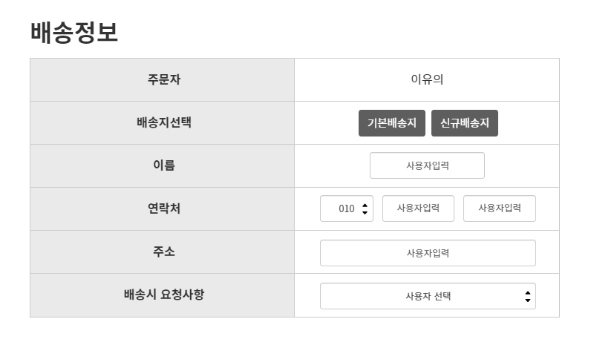

화면 코드 | 파일명 | 화면명 | 작성자
F-BP-BO-DI | order.html | 교재구매 > 주문결제 > 배송정보 | 이유의
No. | CRUD | 기능
1 | R | ・사용자의 회원이름 정보를 읽어와 입력한다.
2 | R | ・기본배송지가 선택된다. ・사용자의 회원정보를 읽어와 이름,주소,연락처를 입력한다.
3 |  | ・신규배송지가 선택된다. ・이름,주소,연락처 입력란이 초기화 된다.
4 |  | ・사용자의 이름을 입력한다.
5 |  | ・통신사번호 선택목록이 나타난다.
6 |  | ・연락처를 입력한다.
7 |  | ・연락처를 입력한다.
8 |  | ・배송시 요청사항 선택목록이 나타난다.
1
2
3
4
5
6
6
7
8

Slide 4
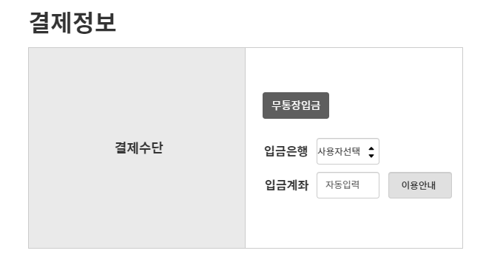
화면 코드 | 파일명 | 화면명 | 작성자
F-BP-BO-PI | order.html | 교재구매 > 주문결제 > 결제정보 | 이유의
No. | CRUD | 기능
1 |  | ・무통장입금이 선택된다. ・입금은행,입금계좌,이용안내를 화면에 보여준다. ・무통장입금이 선택해제 된다. ・입금은행,입금계좌,이용안내를 화면에서 숨긴다.
2 |  | ・입금은행 선택 목록을 보여준다.
3 |  | ・선택된 입금은행의 입금계좌가 입력된다.
4 |  | ・무통장입금 이용 안내문을 보여준다.
1
2
3
4

Slide 5
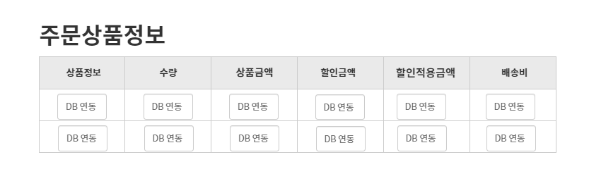
화면 코드 | 파일명 | 화면명 | 작성자
F-BP-BO-PL | order.html | 교재구매 > 주문결제 > 주문상품정보 | 이유의
No. | CRUD | 기능
1 | R | ・장바구니의 교재의 판매가를 읽어와 입력한다.
2 | R | ・장바구니의 교재의 수량을 읽어와 입력한다.
3 | R | ・장바구니의 교재의 상품금액을 읽어와 입력한다.
4 | R | ・장바구니의 교재의 할인금액을 읽어와 입력한다.
5 | R | ・장바구니의 교재의 할인적용금액 을 읽어와 입력한다.
6 | R | ・장바구니의 교재의 배송비를 읽어와 입력한다.
1
2
3
4
5
6

Slide 6
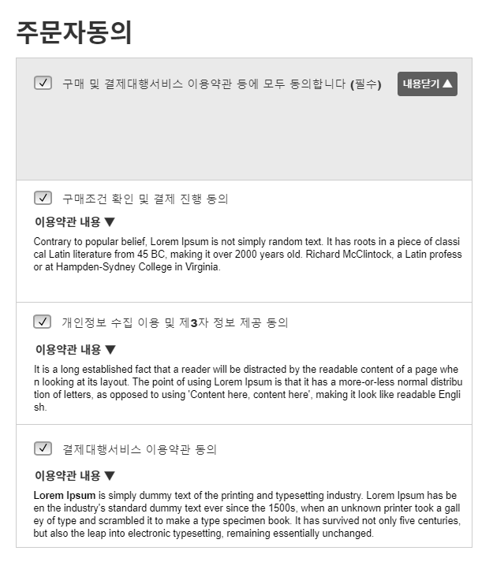
화면 코드 | 파일명 | 화면명 | 작성자
F-BP-BO-OA | order.html | 교재구매 > 주문결제 > 주문자동의 | 이유의
No. | CRUD | 기능
1 |  | ・내용보기▼ 버튼으로 변경된다. ・주문자동의 상세내용이 보인다. ・내용닫기▲ 버튼으로 변경된다. ・주문자동의 상세내용이 숨겨진다.
2 |  | ・체크박스가 체크된다. ・구매조건,개인정보수집,결제대행 서비스 항목 체크박스가 체크된다. ・체크박스가 체크해제된다. ・구매조건,개인정보수집,결제대행 서비스 항목 체크박스가 체크해제 된다.
3 |  | ・체크박스가 체크된다. ・체크박스가 체크해제된다.
4 |  | ・체크박스가 체크된다. ・체크박스가 체크해제된다.
5 |  | ・체크박스가 체크된다. ・체크박스가 체크해제된다.
2
1
3
4
5

Slide 7
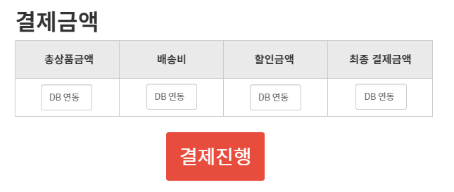
화면 코드 | 파일명 | 화면명 | 작성자
F-BP-BO-TP | order.html | 교재구매 > 주문결제 > 결제금액 | 이유의
No. | CRUD | 기능
1 | R | ・전체 상품금액의 합계를 읽어와 입력한다.
2 | R | ・전체 배송비의 합계를 읽어와 입력한다.
3 | R | ・전체 할인금액의 합계를 읽어와 입력한다.
4 | R | ・전체 상품의 최종 결제금액이 입력된다.
5 | C | ・배송정보 입력여부,결제정보 입력여부, 주문자동의 동의여부를 검사한다. ・페이지이동 확인/취소 알림팝업이 나온다. ・현재페이지에서 결제완료 페이지 로 이동한다.
1
2
3
4
5

Slide 8
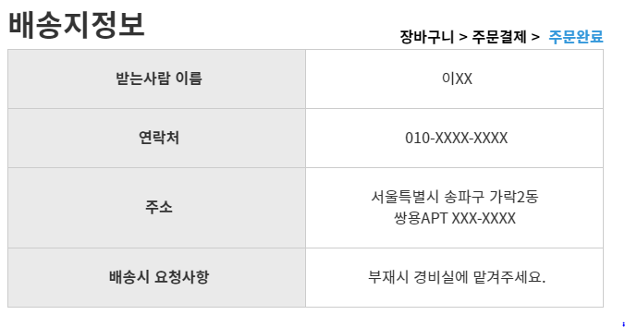
화면 코드 | 파일명 | 화면명 | 작성자
F-BP-OC-DI | completed.html | 교재구매 > 주문완료 > 배송지정보 | 이유의
No. | CRUD | 기능
1 | R | ・주문결제 페이지에서 입력한 이름 정보를 읽어와 입력한다.
2 | R | ・주문결제 페이지에서 입력한 연락처 정보를 읽어와 입력한다.
3 | R | ・주문결제 페이지에서 입력한 주소 정보를 읽어와 입력한다.
4 | R | ・주문결제 페이지에서 입력한 배송시 요청사항 정보를 읽어와 입력한다.
1
2
3
4

Slide 9
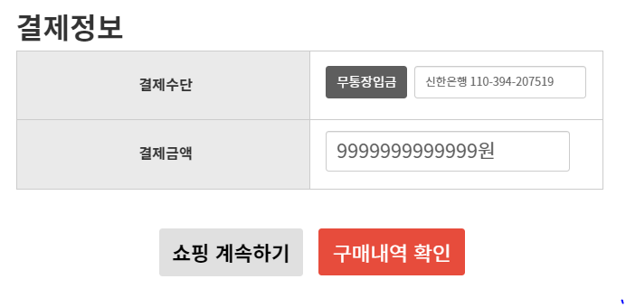
화면 코드 | 파일명 | 화면명 | 작성자
F-BP-OC-PI | completed.html | 교재구매 > 주문완료 > 결제정보 | 이유의
No. | CRUD | 기능
1 | R | ・주문결제 페이지에서 선택한 결제수단 정보를 읽어와 입력한다.
2 | R | ・주문결제 페이지에서 선택한 은행의 계좌번호를 읽어와 입력한다.
3 | R | ・주문결제 페이지의 최종결제금액 을 읽어와 입력한다.
4 |  | ・현재페이지에서 교재구매 페이지 로 이동한다.
5 |  | ・현재페이지에서 마이페이지로 이동한다.
1
2
3
4
5

